Slide 1



Slide 2
Using .NET with the Raspberry Pi
.NET User Group Karlsruhe 2018
Frank Pfattheicher

Slide 3
Ich
Frank Pfattheicher
Freier Softwareentwickler
Automatisierungstechnik, Azure, Embedded
.NET UserGroup Karlsruhe
mail fpf@dotnet-ka.de
mobil 0172-7207196
twitter @fpf_baden
Skype fpf@itbaden.de
Notes:
Fragen ?
Bitte immer gleich !

Slide 4
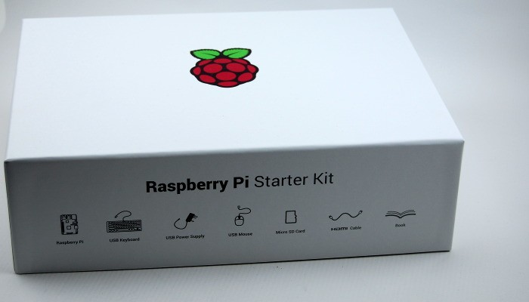
Bestellt – Da ☺
Notes:
Boah – ja – will ich auch was damit machen…

Slide 5
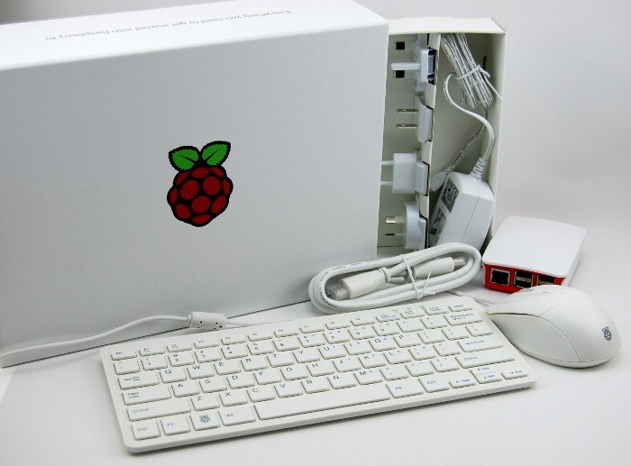
Jetzt kann ich loslegen…
Notes:
Bis hierhin kommen die Meisten

Slide 6
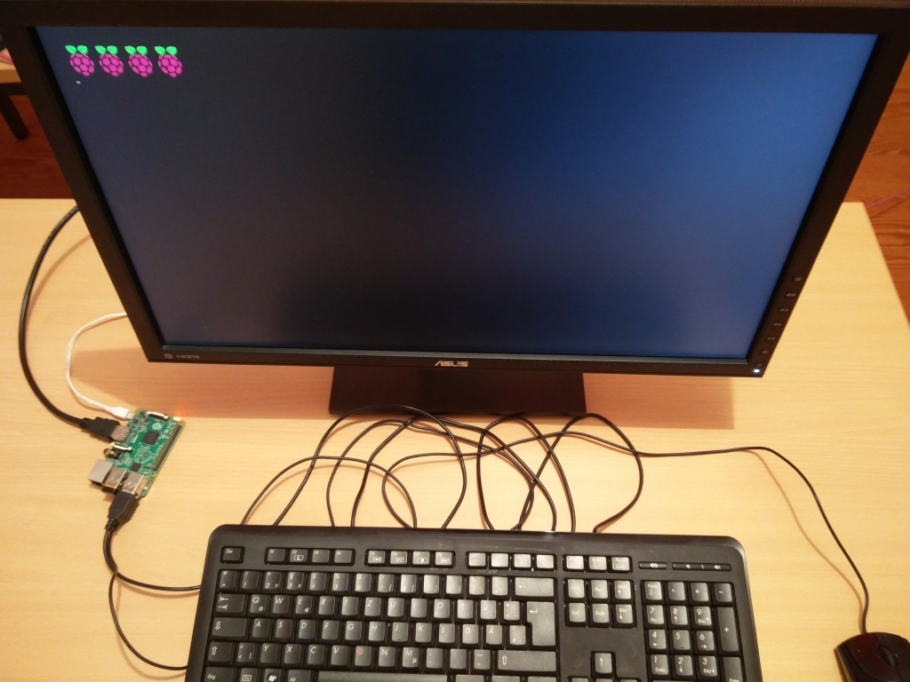
…aber habe „gerade“ keine Zeit
Notes:
Wenige haben es dann bis hierhin geschafft.

Slide 7
Keine Ausreden – los geht‘s !
Was brauche ich noch?
Hardware (Raspberry Pi)
SD-Karte, Netzteil
HDMI-Kabel, Monitor
Tastatur, Maus
Optional USB-Hub
Hardware (Entwicklungssystem)
Windows- oder Linux-PC
SD-Kartenleser
Software
Win32 DiskImager (Windows)
Image für SD-Karte
Enwicklungsumgebung

Slide 8
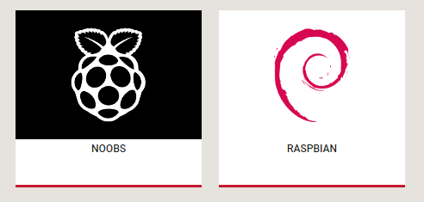
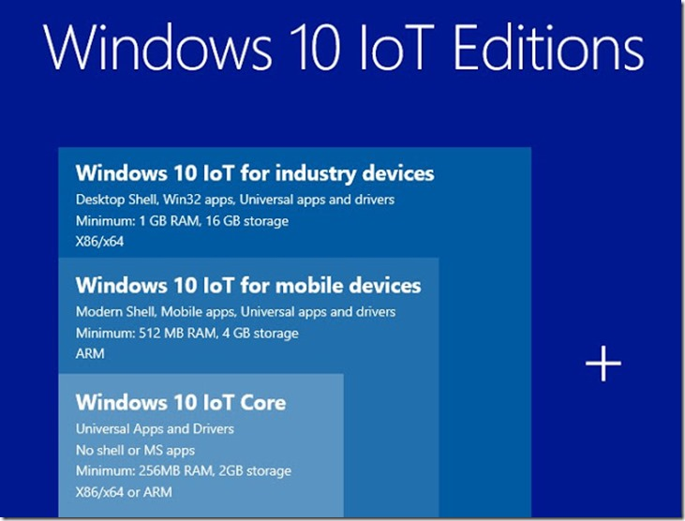
Was nehme ich?
Notes:
Noobs
SD-Karte mit Raspian und LibreELEC (KODI)
Raspian
Debian basiertes Linux auf Raspberry Pi angepasst.
Kodi ist eine Software zum Abspielen und Verwalten von Videos, Filmen, Musik und Online-Streams wie Spotify.

Slide 9
Nichts vorbereitet, alles live !
Image auf SD-Karte übertragen
(dauert ca. 5 bis 15 Minuten)
Hardware aufbauen
Notes:
Nach Aufbau die nächsten Folien zeigen

Slide 10
Warum nicht Windows 10 IoT Core ?
Runtime Image. Subject to the requirements in Section 3 and restrictions in Section 4, Microsoft hereby grants to you a royalty-free, worldwide, non-exclusive, personal, non-transferable, non-assignable, limited license to install a Runtime Image into an Embedded System and distribute your Embedded System to End Users.
No Distribution of Software as Stand-alone Product. You must not advertise, provide a separate price for, or otherwise market or distribute the Software, or any part of the Software, as a separate item from an Embedded System.

Slide 11
Raspbian
Versionen
Wheezy – Debian 7
Jessie – Debian 8 (September 2015)
Stretch – Debian 9 (August 2017)
https://en.wikipedia.org/wiki/Raspbian

Slide 12
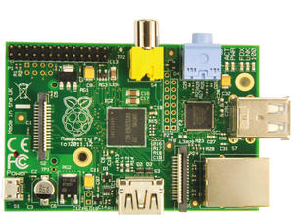
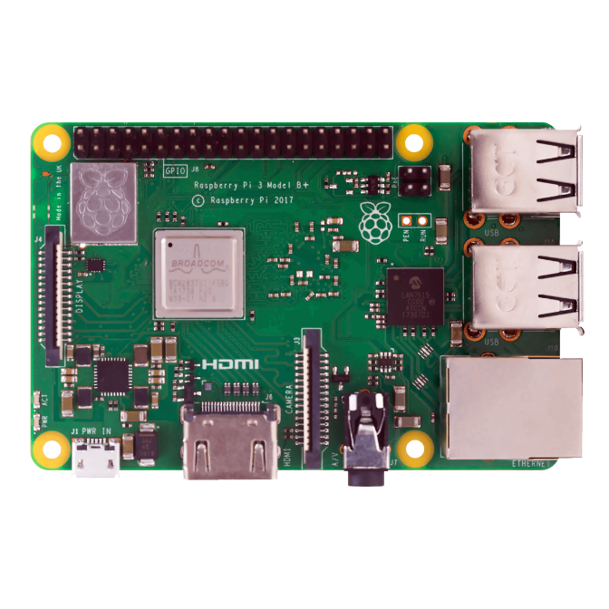
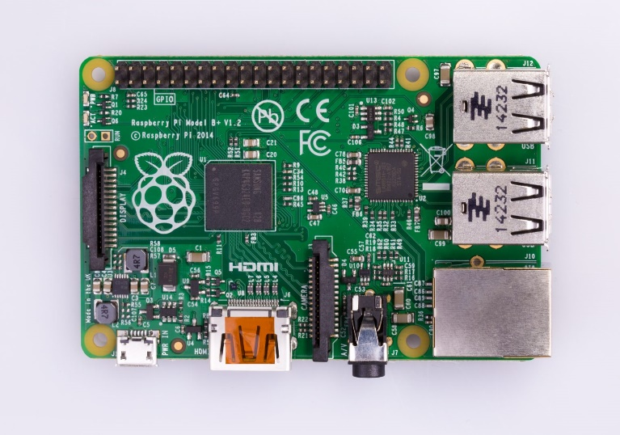
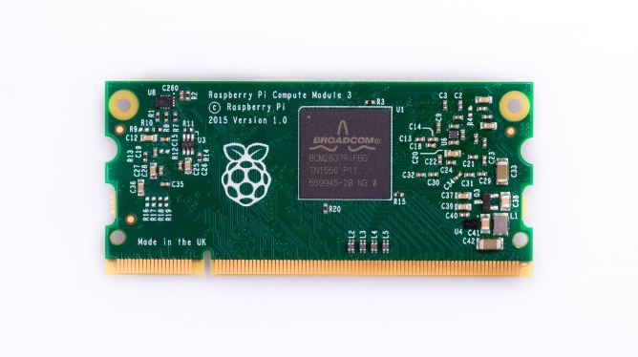
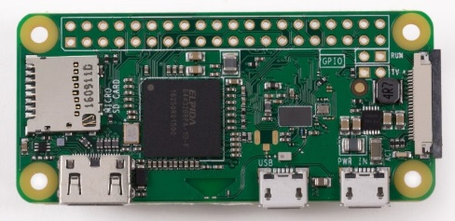
Hardware-Varianten
Raspberry Pi 1 Raspberry Pi 2 Raspberry Pi 3
Zero Compute Module
Notes:
NET Core 2.1 is supported on Raspberry Pi 2+.
It isn’t supported on the Pi Zero or other devices that use an ARMv6 chip.
.NET Core requires ARMv7 or ARMv8 chips, like the ARM Cortex-A53.

Slide 13
Erster Start
SD-Karte einsetzen, Stromversorgung anstecken / einschalten
Resized root filesystem. Rebooting in 5 seconds…
Vier Himbeeren :-)
Welcome to the Raspberry Pi Desktop – Setup Assistent
Land, Sprache, Tastatur und Zeitzone einstellen
Neues Passwort vergeben
Netzwerk verbinden (optional)
Updates und gewählte Sprache installieren (dauert etwas…)
Fertig. Neustart
Notes:
Jetzt in Betrieb nehmen !

Slide 14
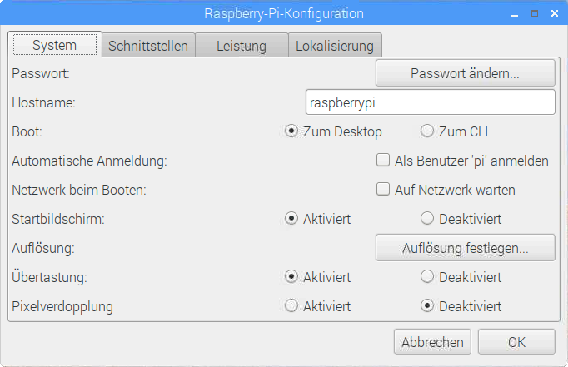
Und jetzt?
Grundlegende Einstellungen

Slide 15
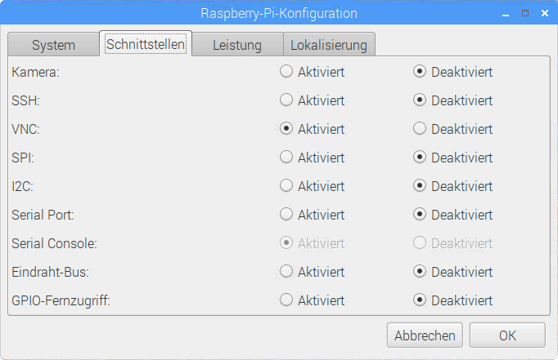
Schnittstellen
Externer Zugriff
SSH – Secure Shell – Remotezugriff auf Kommandozeile
VNC – Remotezugriff auf GUI
Geräteinterne Kommunikation zwischen Schaltungsteilen
SPI – Serial Peripheral Interface
I2C – Inter-Integrated Circuit
Eindraht-Bus (OneWire)

Slide 16
Pi-Complete
Der Raspberry Pi ist jetzt grundsätzlich bereit
Jetzt kommt die Enwicklungsumgebung

Slide 17
Entwicklungsumgebung
Windows
VisualStudio 2017
Visual Studio Code
JetBrains Rider
Linux
Visual Studio Code
JetBrains Rider
Raspberry Pi
Visual Studio Code
Mono Develop (nur Mono = Full Framework V4.5)
Notes:
Auf dem Raspi
JetBrains Rider: Benötigt 64bit JVM, auf Raspberry Pi nur 32bit verfügbar
VSCode: kein Debugging möglich
MonoDevelop: sehr langsam

Slide 18
Full Framework vs. Mono vs. Core
Mono
Kompatibel zu Full Framework <= V4.5
Über MonoDevelop direkt auf dem Pi
Full Framework ist *deprecated*
Core
Identisch mit Windows-Version
Keine GUI Unterstützung
Notes:
Mono
Keine Unterstützung von Standard 2.0 Bibliotheken (erst ab V4.7.1)
GUI Unterstützung
Auch nicht mit Core 3.0 !!!

Slide 19
Windows - VisualStudio 2017
Projekt erstellen (Console)
File – New – Project – Visual C# / -NET Core – Console App
„F5“
Läuft – was muss jetzt getan werden?
Notes:
Publish
Zielplattform „linux-arm“ fehlt

Slide 20
Windows - VisualStudio 2017
Anpassung der Zielplattform
Edit csproj – RuntimeIdentifiers hinzufügen
<PropertyGroup>
<OutputType>Exe</OutputType>
<TargetFramework>netcoreapp2.1</TargetFramework>
<RuntimeIdentifiers>linux-arm</RuntimeIdentifiers>
</PropertyGroup>
Notes:
Raspberry Pi hat keine Intel CPU
Deployment-Mode Self-Contained

Slide 21
Publish…
Anwendung packen
dotnet publish –c Release -r linux-arm --self-contained
-c Release
Gibt die Build-Konfiguration an
-r linux-arm
Zielplattform
--self-contained
Das Framework wird lokal hinzugefügt Keine Installation notwendig

Slide 22
„Deployment“
VNC Dateiübertragung
Zielordner auf dem Raspberry Pi einstellen !
Programm als ausführbar markieren
chmod +x Programm
Alternativen
Ordner auf dem Pi freigeben (Samba muss installiert werden)
Ordner auf dem PC freigeben
Notes:
Konsole am Raspi
Vollbild, 16 Punkt

Slide 23
Windows - VisualStudio Code
Projekt erstellen (Console)
Projekt-Ordner anlegen – in VSCode öffnen
Ansicht - Integriertes Terminal
Im Terminalfenster:
dotnet new console
„F5“ - Läuft

Slide 24
Windows - Rider
Projekt erstellen (Console)
New Solution - .NET Core – Console Application
„F5“ - Läuft

Slide 25
Essen
Hacksteak ?
Pause
Noch Fragen?
Notes:
Nach der Pause
Debugging

Slide 26
Euphorie
Starten – Läuft …

Slide 27
Remote-Debugging
… doch nicht ☹
Notes:
Da hilft nur Remote-Debugging

Slide 28
Remote-Debugging
Voraussetzungen auf dem Raspberry Pi
SSH aktivieren
raspi-config
Debugger für linux-arm installiert (VsCode)
curl -sSL https://aka.ms/getvsdbgsh | bash /dev/stdin -r linux-arm -v latest -l ~/vsdbg

Slide 29
Remote-Debugging
Voraussetzungen auf dem Entwicklungsrechner
Visual Studio 2017
Nichts weiter ☺
VsCode
Windows: PuTTY installieren
Linux: SSH-Key eintragen
Neue Konfiguration in launch.json erstellen
Debugger muss auf dem Raspberry Pi installiert sein
Rider
Geht NICHT ☹
(RIDER-738 Add support for remote debugging)
Notes:
Publish mit Debug
Demo 2017
Demo VSCode/Linux
ssh-copy-id id@server i.e. pi@<RaspPiIpAddress>

Slide 30
Remote-Debugging
Linux - VsCode Konfiguration in launch.json
{ "name": ".NET Core Remote Attach", "type": "coreclr", "request": "attach", "processId": "${command:pickRemoteProcess}", "pipeTransport": { "pipeCwd": "${workspaceFolder}", "pipeProgram": "/usr/bin/ssh", "pipeArgs": [ pi@<IpAddr> ], "debuggerPath": "~/vsdbg/vsdbg" } },
Notes:
Add Configuration…
.NET Attach to remote .NET Code

Slide 31
Remote-Debugging
Linux – SSH Credentials anlegen
$ ssh-keygen -t rsa -b 2048
Generating public/private rsa key pair.
Enter file in which to save the key (/home/username/.ssh/id_rsa):
Enter passphrase (empty for no passphrase):
Enter same passphrase again:
Your identification has been saved in /home/username/.ssh/id_rsa.
Your public key has been saved in /home/username/.ssh/id_rsa.pub.
Copy your keys to the target server:
$ ssh-copy-id pi@<RaspPiAddress>
id@server's password: raspberry

Slide 32
Remote-Debugging
Windows - VsCode Konfiguration in launch.json
{ "name": ".NET Core Remote Attach", "type": "coreclr", "request": "attach", "processId": "${command:pickRemoteProcess}", "pipeTransport": { "pipeCwd": "${workspaceFolder}", "pipeProgram": "c:\\Program Files\\PuTTY\\plink.exe", "pipeArgs": [ "-pw", "raspberry", pi@<IpAddr> ], "debuggerPath": "~/vsdbg/vsdbg„ } },

Slide 33
Ready
Das WIE ist jetzt geklärt.
Jetzt kommt das WAS !

Slide 34
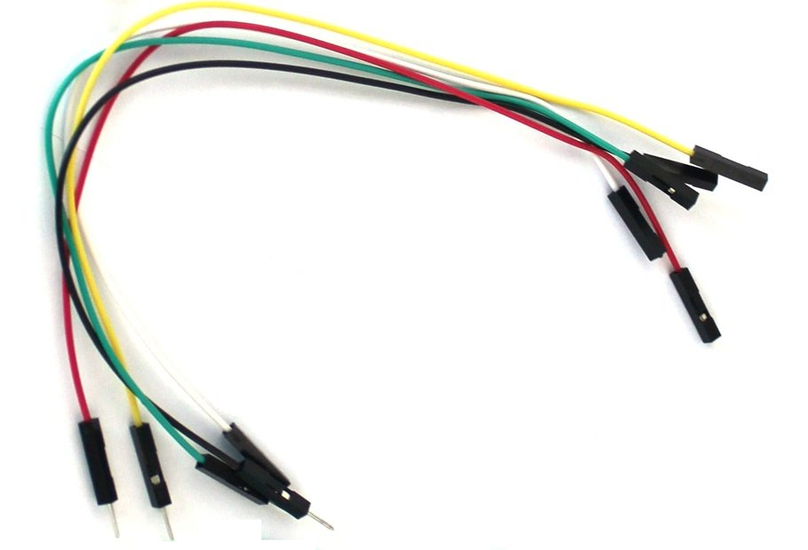
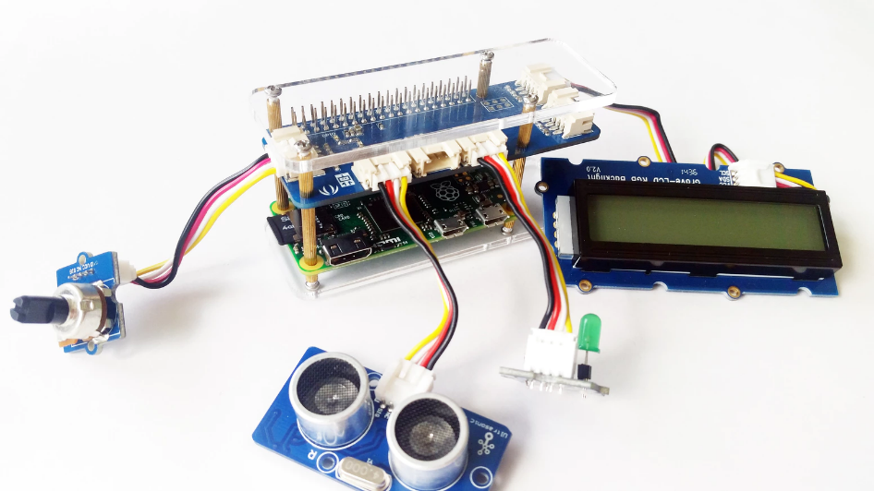
Projektideen
Hardware und das mit dem Löten
Oder Minimalinvasiv über
Hardware aber bitte ohne Löten
GrovePi
Oder ganz ohne zusätzliche Hardware
Infotafel (Kiosk-Display)

Slide 35
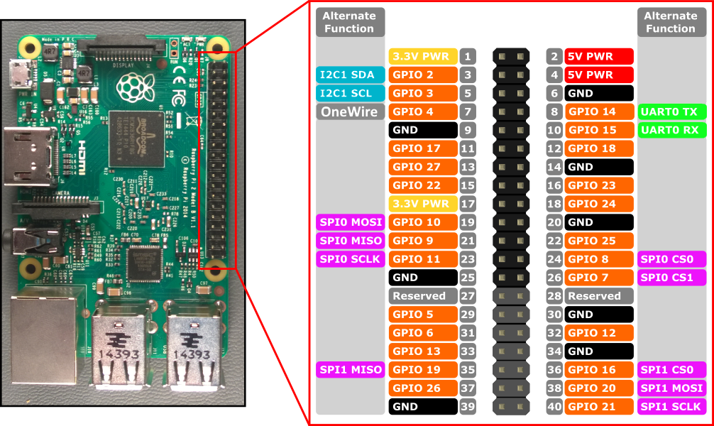
Anschluss finden
Notes:
Nur auf die Stecker eingehen !

Slide 36
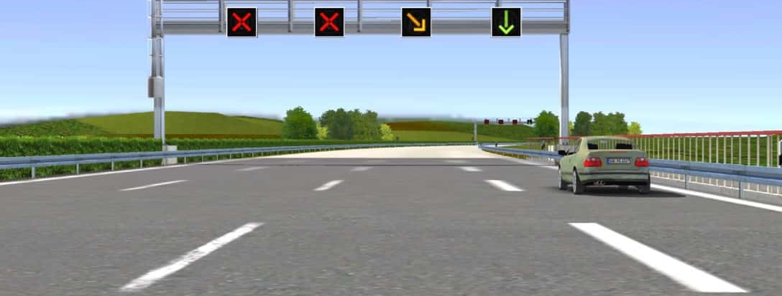
GPIO – Was ist denn das ?
Notes:
Bedarfsgemäß wird die Richtung entschieden
Busspur

Slide 37
Strom und Spannung
Warum 5 Volt und 3,3 Volt?
5 Volt
Stromversorgung über USB
3,3 Volt
Stromverbrauch
Geschwindigkeit
Lösung
Pegelwandler
Relais-Boards
Notes:
Bidirektionaler I2C-Pegelwandler: RB-Dev.58
https://www.robotshop.com/de/de/bidirektionaler-i2c-pegelwandler.html
https://www.amazon.de/5V-3-3V-shifter-converter-Raspberry-Multiwii/dp/B01N47X4OI

Slide 38
Bits und Bytes
Nibble
public bool IsSet(ushort word, int bit)
{
}
public ushort Set(ushort word, int bit, bool value)
{
}
Byte
Word (ushort)
15 | 14 | 13 | 12 | 11 | 10 | 9 | 8
7 | 6 | 5 | 4 | 3 | 2 | 1 | 0
Notes:
…da mein Programmierer gefragt hat, wie sich di
e Messwerte/Sollwerte aus dem High- und dem Low-Word zusammensetzen?

Slide 39
Bits und Bytes
Nibble
public bool IsSet(ushort word, int bit)
{
return (word & (ushort)(1 << bit)) != 0;
}
public ushort Set(ushort word, int bit, bool value)
{
return value
? (ushort) (word | (ushort) (1 << bit))
: (ushort) (word & ~(ushort) (1 << bit));
}
Byte
Word (ushort)
15 | 14 | 13 | 12 | 11 | 10 | 9 | 8
7 | 6 | 5 | 4 | 3 | 2 | 1 | 0
Notes:
Bidirektionaler I2C-Pegelwandler: RB-Dev.58
https://www.robotshop.com/de/de/bidirektionaler-i2c-pegelwandler.html
https://www.amazon.de/5V-3-3V-shifter-converter-Raspberry-Multiwii/dp/B01N47X4OI

Slide 40
Interop
Wie unter Windows
[DllImport("libc.so.6")]
public static extern int open(string file, int mode /*, int permissions */);
[DllImport("libc.so.6")]
public static extern int close(int file);
[DllImport("libc.so.6", SetLastError = true)]
public static extern int read(int file,
[MarshalAs(UnmanagedType.LPArray)] byte[] addr, int count);
[DllImport("libwiringPi.so", EntryPoint = "pinMode")] //Uses Gpio pin numbers
public static extern void PinMode(int pin, int mode);
Notes:
Bidirektionaler I2C-Pegelwandler: RB-Dev.58
https://www.robotshop.com/de/de/bidirektionaler-i2c-pegelwandler.html
https://www.amazon.de/5V-3-3V-shifter-converter-Raspberry-Multiwii/dp/B01N47X4OI

Slide 41
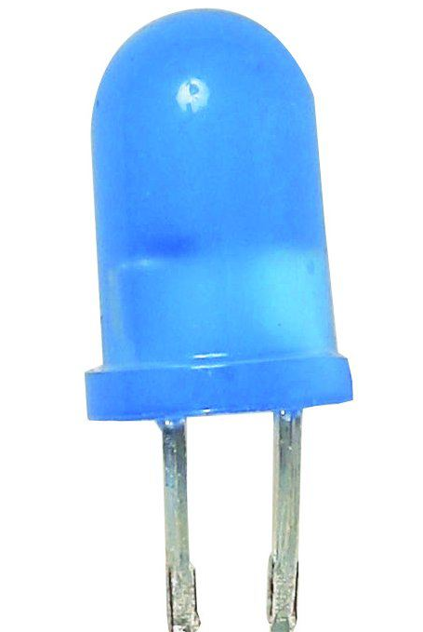
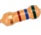
IoT Hello World

Slide 42
Autostart
Autostart (Windows shell:startup)
crontab –e
@reboot /usr/pi/name
Daemon (Windows Service)
Servicebeschreibung erstellen: /lib/systemd/system/name.service
[Service]
Type=simple
ExecStart=/usr/pi/name
[Install]
WantedBy=multi-user.target
systemctl start name
Notes:
gnome-schedule
WantedBy=multi-user.target notwendig für enable/disable – automatischer Start

Slide 43
Tipps und Hinweise
Ausschalten ☹
SD-Karten
Dateifreigabe (Samba)
Stromversorgung
Zubehör
Notes:
Ausscahtlen: Muss heruntergefahren werden
SD-Karten: Liste auf eLinux.org
Samba: Berechtigungen
Stromversorgung: Mindestens 2A Steckernetzteil
Zubehör: EXP-Tech

Slide 44
Danke
PInvoke
sudo
armhf
apt-get
Docker
Fragen
PWM
Mono
--self-contained
3v3 vs. 5V
Notes:
Advanced Packaging Tool (APT)

Slide 45
Links
Folien / Skripte
https://github.com/FrankPfattheicher/RaspiDotnet
Raspberry Pi
https://www.raspberrypi.org/
Win32DiskImager https://sourceforge.net/projects/win32diskimager
elinux.org
https://elinux.org/RPi_Hub
EXP TECH
https://www.exp-tech.de/module/raspberry-pi/
PiXtend
https://www.pixtend.de/
Revolution Pi
https://revolution.kunbus.de/

